Slide 1
逻辑门是数字电路的基本逻辑单元电路
①与门
②或门
③非门
基本逻辑运算门电路
④与非门
⑤或非门
⑥与或非门
⑦异或门
⑧同或门
复合逻辑运算门电路

Slide 2
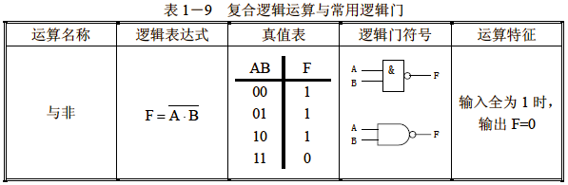
1.3.2复合逻辑运算与常用逻辑门

Slide 3
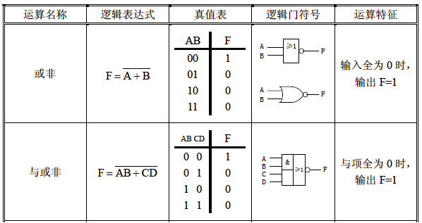

Slide 4
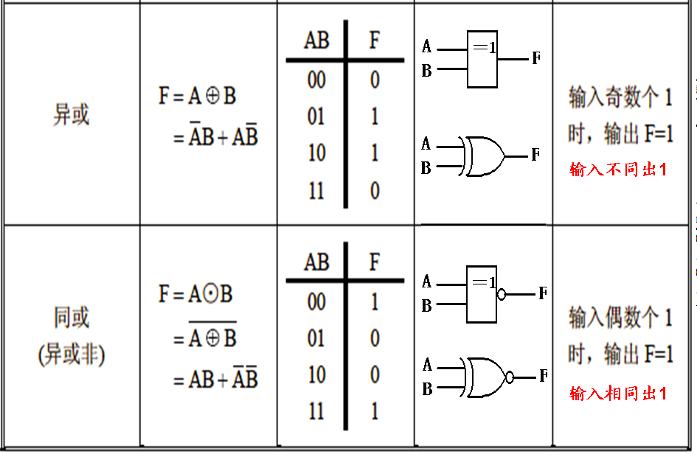

Slide 5
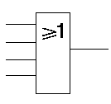


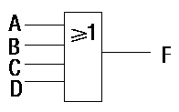

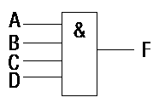
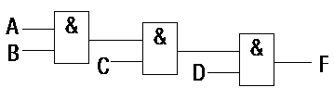
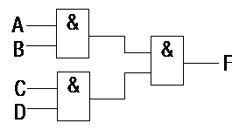
怎样用SSI集成逻辑门芯片实现逻辑功能？
三级电路
二级电路
一级电路
多输入与逻辑和多输入或逻辑逻辑关系特性？列写真值表？

Slide 6
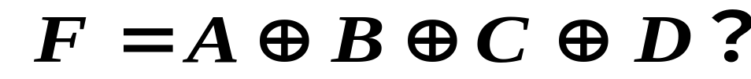

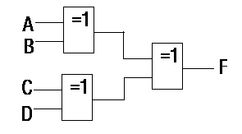
用SSI集成逻辑门芯片实现逻辑功能？
没有多输入端的集成异或门芯片，可由三个异或门构成。
三级电路
二级电路
多输入异或逻辑和多输入同或逻辑逻辑关系特性？

Slide 7
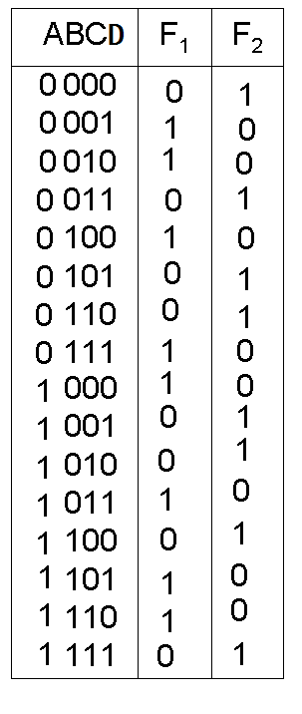
多变量异或、同或运算的特征
  ①异或运算是一种对参与运算的“1”的个数的奇偶性敏感的运算。多变量做异或运算时，若参与运算的变量中有奇数个取值为“1”，则运算结果为“1”，否则结果为“0”。
②同或运算是一种对参与运算的“0”的个数的奇偶性敏感的运算。多变量做同或运算时，若参与运算的变量中有偶数个取值为“0”，则运算结果为“1”，否则结果为“0”。

Slide 8
信息码
传输码
发送端
接收端
校验位
校验码
发生器
接收数据
校验器
奇（偶）校验原理框图
报警
  异或运算是对参与运算的“1”的个数的奇偶性敏感的运算。多变量做异或运算时，若参与运算的变量中有奇数个取值为“1”，则运算结果为“1”，否则结果为“0”。
      校验码发生器和接收数据校验器由多变量异或电路构成。
Notes:
校验码发生器
接收数据校验器

Slide 9
逻辑门是数字电路的基本逻辑单元电路
①与门
②或门
③非门
基本逻辑运算门电路
完备逻辑组
④与非门（完备逻辑组）
⑤或非门（完备逻辑组）
⑥与或非门（完备逻辑组）
⑦异或门
⑧同或门
复合逻辑运算门电路

Slide 10
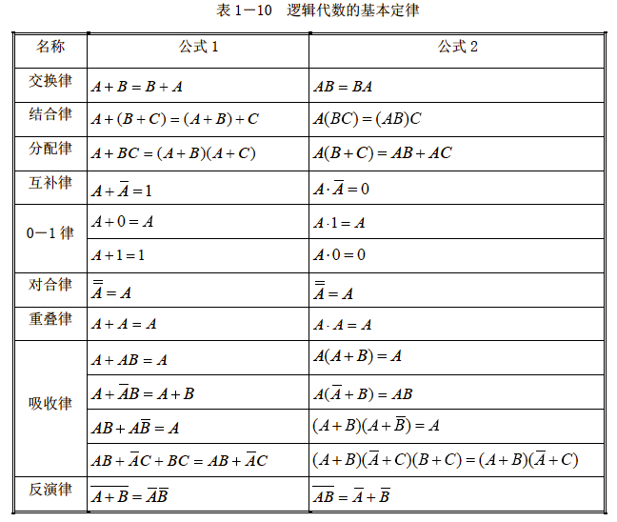
1.3.3 逻辑代数的基本定律与运算规则
Notes:
逻辑代数的基本定律可由与或非基本运算规则表示；
反演律又称为摩根定律。

Slide 11
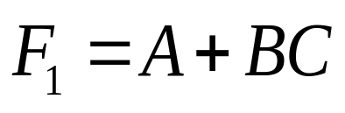
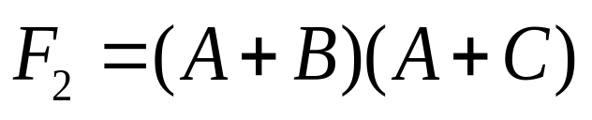
证明逻辑等式方法----真值表法和表达式恒等变换法
例1－14 用真值表证明分配律公式
解 设等式左边和右边的函数分别是
表1－11 例1－14的真值表
ABC | F₁ | F₂
000 001 010 011 100 101 110 111 | 0 0 0 1 1 1 1 1 | 0 0 0 1 1 1 1 1
采用真值表法证明
真值表如表1-11所示，可见
F₁=F₂

Slide 12
1.3.3 逻辑代数的基本定律与运算规则
Notes:
逻辑代数的基本定律可由与或非基本运算规则表示；
反演律又称为摩根定律。

Slide 13
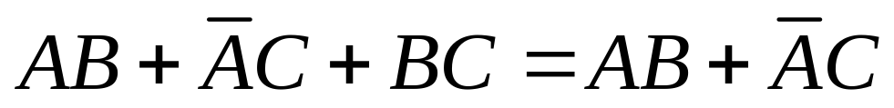
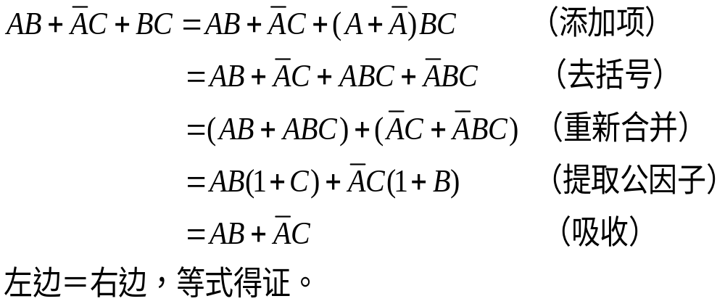
证明逻辑等式----表达式恒等变换法
例1－15 用表达式变换的方法证明吸收律中的公式
解

Slide 14
异或——基本公式
交换律：A⊕B = B⊕A
结合律：A⊕B⊕C= (A⊕B)⊕C＝ A⊕(B⊕C)
分配律：A·(B⊕C) = (A·B)⊕(A·C)

Slide 15
1.3 逻辑代数基础
主要内容
1.逻辑函数与基本的逻辑运算
2.复合逻辑运算与常用逻辑门
3.逻辑代数的基本定律与运算规则
①代入规则
②对偶规则
③反演规则
运算规则

Slide 16


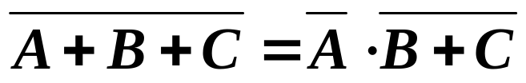
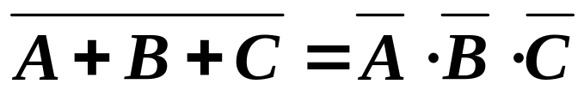
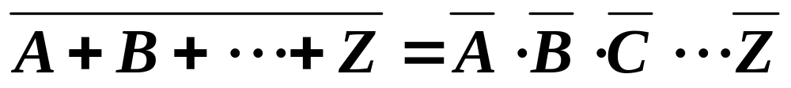
①代入规则
  代入规则：对于任何逻辑等式，以任意一个逻辑变量或逻辑函数同时取代等式两边的某个变量后，等式仍然成立。
  利用代入规则可以方便地将前面定义的各种逻辑运算和表1－10中的公式推广到多变量。
  例1－16 用代入规则将两变量反演律（摩根定律）公式推广到三变量的形式。
  解：将等式中的变量B用B+C代替，得

Slide 17
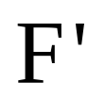
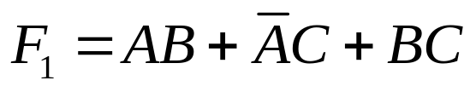

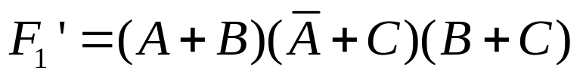
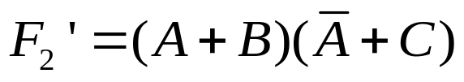
②对偶规则
  对偶表达式：将逻辑表达式F中出现的所有“· ”和“＋”互换，“0”和“1”互换，就得到了一个新的函数表达式 （也可以写作F_{d}），该表达式 和原表达式F互为对偶式。
  对偶规则：如果两个逻辑函数相等，则它们的对偶表达式也相等。
  例1－17 分别计算
  和 的对偶表达式。
  解：
  与、或运算是互为对偶关系的运算；
  与非、或非运算是互为对偶关系的运算；
  异或、同或运算是互为对偶关系的运算。

Slide 18
1.3.3 逻辑代数的基本定律与运算规则
Notes:
利用对偶规则证明等式

Slide 19
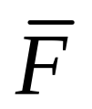
③反演规则
  反函数：是与原函数F取值相反的函数，记作 。 由原函数求反函数的过程叫反演或取反。
  常用求反函数方法有两种：
  a.用反演律（摩根定律）求反函数；
  b.用反演规则求反函数。
  反演规则：将一个函数F表达式中出现的所有“·”和“＋”互换，“0”和“1”互换，原变量和反变量互换，就得到了反函数。
Notes:
特别注意总非号不变。注意逻辑运算优先次序，非、与和或。

Slide 20
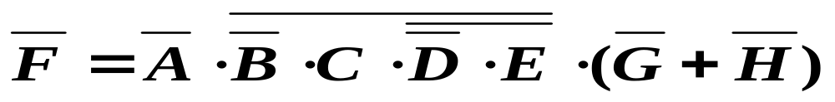
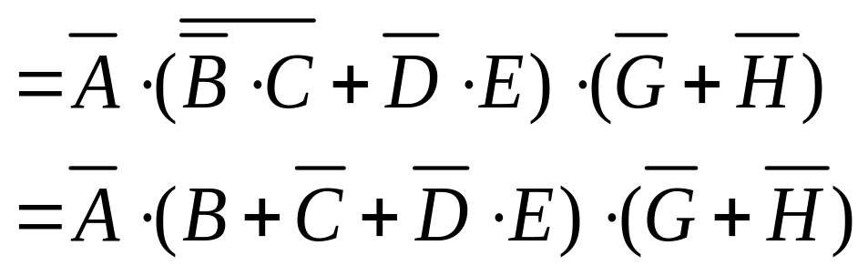
解法一：
反演规则：
• 换成 ＋
＋ 换成 •
0 换成 1
1 换成 0
原变量换成反变量
反变量换成原变量
用反演规则在变换时，要注意两点：
第一:两个以上变量的公用非号保持不变（长非号）；
第二:保持原逻辑函数的运算优先级：括号，逻辑非，逻辑乘（与），算逻辑加（或），必要时加括号表明原有的优先顺序。
Notes:
使用反演规则变换，再用摩根定律将函数整理。

Slide 21
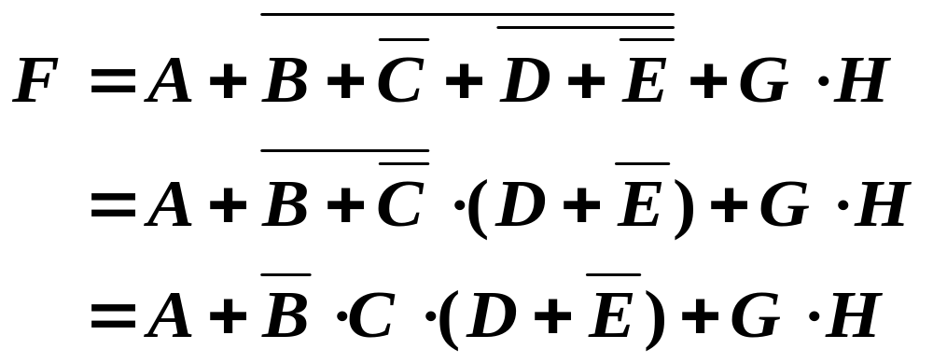
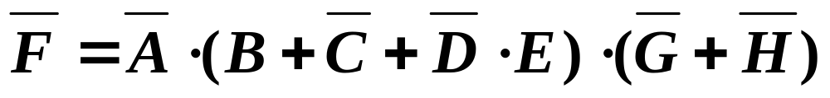
解法二：先用摩根定律将函数整理，再用反演规则转换。
• 换成 ＋
＋ 换成 •
0 换成 1
1 换成 0
原变量换成反变量
反变量换成原变量
Notes:
有原函数求反函数就称为反演（利用摩根定律）

Slide 22
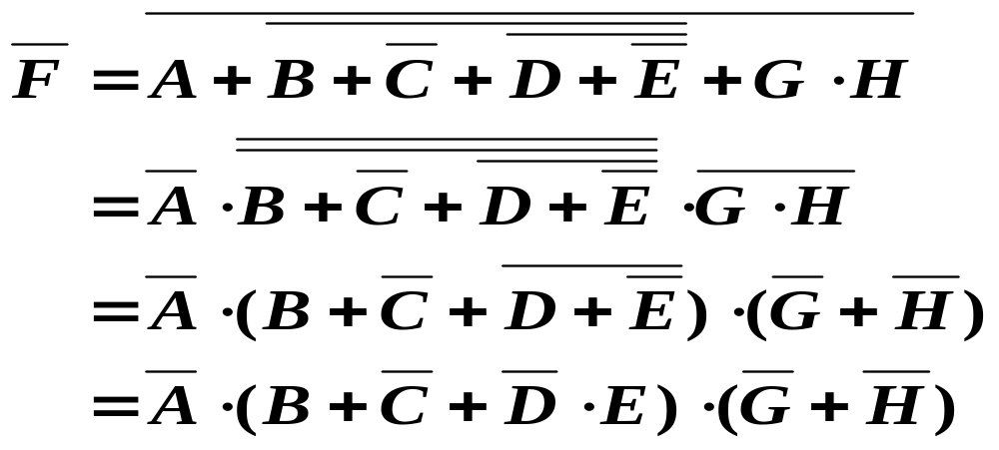
解法三：摩根定律（反演律）

Slide 23
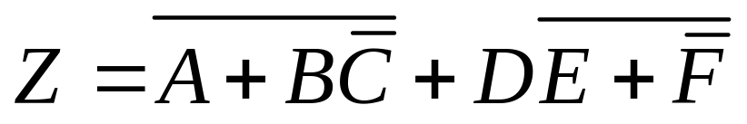
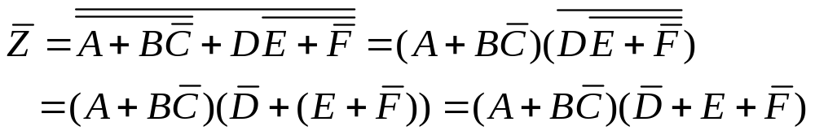
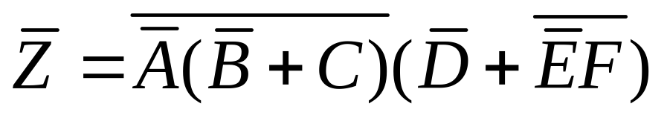
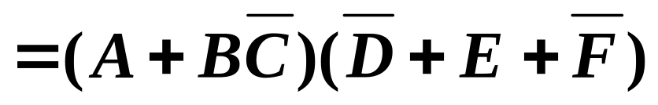
  例1－18 分别用反演律和反演规则求下列函数的反函数。
  解：用反演律
  用反演规则
Notes:
特别注意总非号不变。注意逻辑运算优先次序，非、与和或。

Slide 24
1.4 逻辑函数的描述方式
逻辑函数的表示方式？
布尔表达式
真值表(穷举法)
逻辑图（逻辑电路图）
卡诺图（p27）
波形图（p99）
点阵图（p65,67）
硬件设计语言法(VHDL、Verilog-HDL）（p82）
要求掌握
Notes:
什麽是逻辑电路图？逻辑电路图就是用逻辑门组成的电路图。

Slide 25
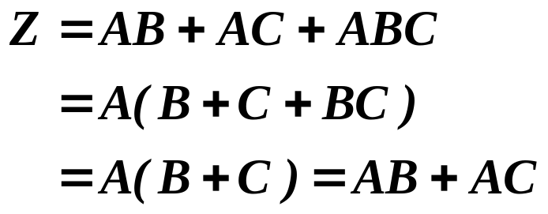
1.4 逻辑函数的描述方式
1.布尔表达式：把函数关系表示为变量的与、或、非、异或等逻辑运算的形式。
例1－19 在举重比赛中，安排了三个裁判，一个主裁判和两个副裁判，只有主裁判同意且至少有一个副裁判同意时，运动员的的动作才算合格。试将判决结果表示成布尔表达式形式。
解：①定义各变量和变量取值含义：
自变量A、B、C分别代表主裁判和两个副裁判，裁判结果用函数Z表示，1代表同意，0代表不同意。
②列出逻辑表达式：

Slide 26
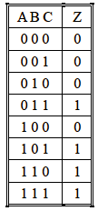
2. 真值表：通过罗列自变量的取值和相应的函数值，来反映特定的函数关系。
例1－20 设计一个表决电路，参加表决的三个人中有任意两人或三人同意，则提案通过；否则，提案不能通过。
解：①定义变量和取值：
定义三人用自变量A、B、C和表决结果Z函数，1表示同意和提案通过，0表示不同意和提案不通过。
②真值表：
三个自变量共有8种可能取值。由题意可知，当自变量中有两个或两个以上取值为1时，函数值为1。

Slide 27
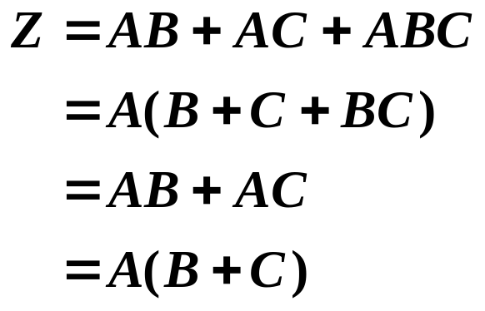

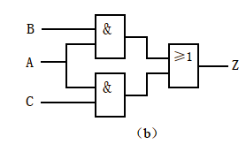
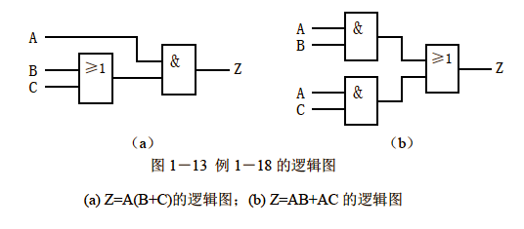

3. 逻辑图：逻辑电路图也是逻辑函数的一种表示方法。每个布尔函数表达式都有一个逻辑电路与之对应。
例1－19 在举重比赛中判决结果表示成逻辑表达式形式
与或式
或与式
逻辑表达式不同
实现的电路不同
通常逻辑关系的逻辑表达式不唯一，电路的实现不唯一。

Slide 28
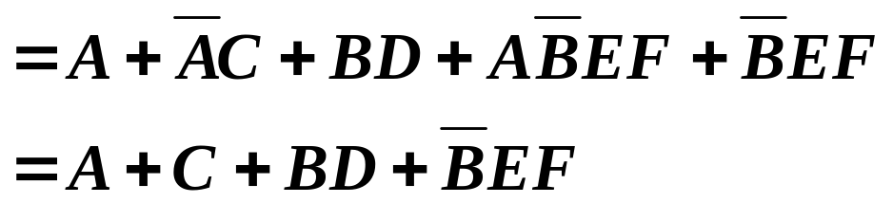
二、 积之和表达式与最小项表达式
积之和表达式
最小项表达式
和之积表达式
最大项表达式
与或式
布尔表达式
或与式
1.积之和表达式
积之和式：就是乘积项之和的形式。
乘积项：若干个自变量的与运算（乘积）。
函数的积之和表达式不唯一

Slide 29
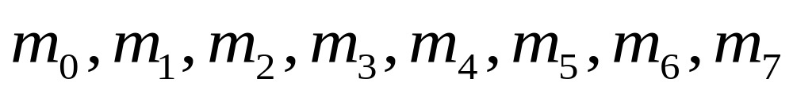
2. 最小项表达式（标准积之和式）
最小项：函数的所有自变量的乘积，每个自变量以原变量或反变量的形式出现、且仅出现一次。
三个自变量A、B、C可以构成的8个最小项为：
ABC
000 001 010 011 100 101 110 111
每个最小项都有变量的一组取值使其为1，且仅使该最小项的取值为1。
通常就用m_{i}简写形式表示最小项，下标取使对应最小项为1的这组变量取值的十进制数。

Slide 30

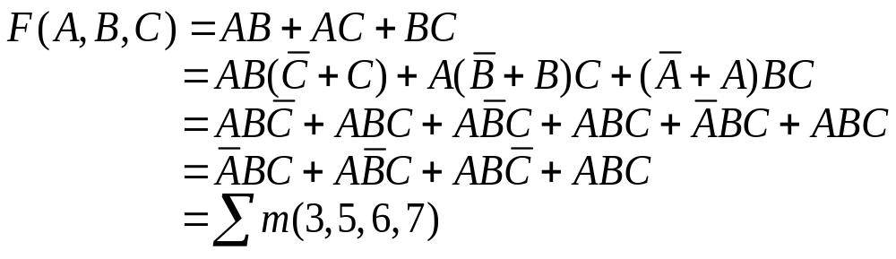
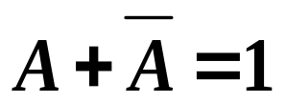
最小项表达式：函数的积之和表达式中所有乘积项都是最小项时，该积之和式就是函数的最小项表达式。
任何逻辑函数都有唯一的最小项表达式，任何形式的函数布尔表达式都可以等效转换为最小项表达式形式。
例1－21 求出下列函数的最小项表达式。
解：
利用互补律
Notes:
通过最小项是否相等可以判断两个函数是否相等！

Slide 31
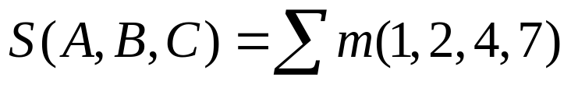
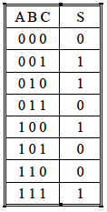
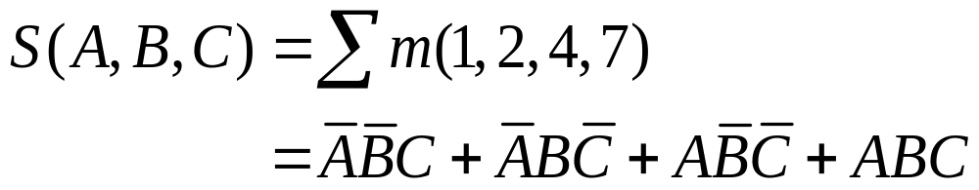
例1－22 求出下列最小项表达式对应的函数真值表。
解：
使一个最小项的值为“1”的自变量取值只有一组。
对于函数S(A,B,C)，只有当自变量ABC的取值为001、010、100和111时，才有S=1；自变量取其它值时，函数值为“0”。由此可得真值表。
最小项表达式中包含的最小项对应于真值表中函数值为“1”的行，函数的最小项表达式与函数真值表一一对应

Slide 32
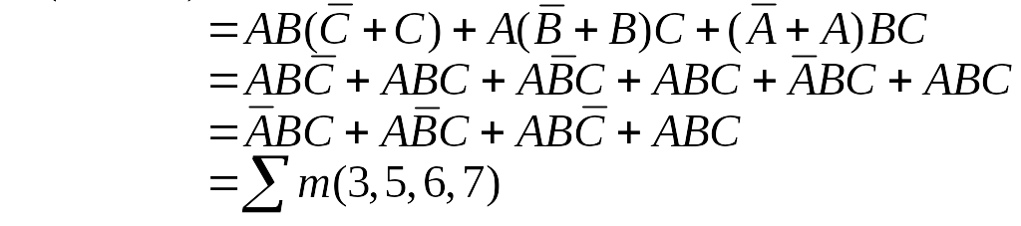
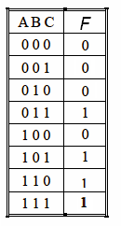
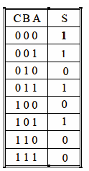
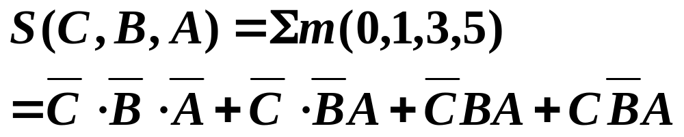
真值表？
真值表
已知真值表得最小项表达式？
已知真值表得到布尔表达式
已知布尔表达式得到真值表

Slide 33
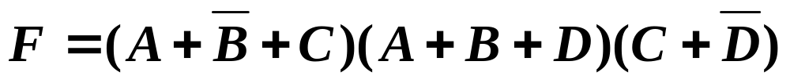
三、 和之积表达式与最大项表达式
或与式
1.和之积表达式
和之积式：就是和项的乘积的形式。
和项：若干个自变量的或运算（逻辑加）。
一般情况下函数的和之积表达式也是不唯一的。
2. 最大项表达式（标准和之积式）

Slide 34




2. 最大项表达式（标准和之积式）
最大项：函数所有自变量的和，每个自变量以原变量或反变量的形式出现、且仅出现一次。
二个自变量A、B可以构成的4个最大项为：
AB | A＋B
00 | 0
01 | 1
10 | 1
11 | 1
每个最大项都有变量的一组取值使最大项的值为“0” 、且仅使该最大项的值为“0”。以这组变量取值为Ｍ下标，最大项的简写形式为Ｍ_{ｉ}上所示。
最大项与最小项比较？
Notes:
记忆方法：最大项

Slide 35





最大项与最小项特性及之间的关系？

Slide 36


最大项表达式：函数的和之积式中的所有和项都是最大项时，就是最大项表达式（标准和之积式） 。
任何形式的函数表达式都可以写成最大项表达式形式，任何逻辑函数都有唯一的最大项表达式。
例1－23 求出最大项表达式 对应的函数真值表，并进一步求出该函数的最小项表达式。

Slide 37



对于函数Z(A,B,C)，只有当自变量ABC的取值为001、110和111时，才有S=0；自变量取其它值时，函数值都是“1”。由此可得真值表。
Z最小项表达式？
逻辑函数最大项和最小项表达式有什么关系？
一个n变量函数，既可用最小项之和表示，也可用最大项之积表示，两者下标互补。

Slide 38
A B C
L
例题：已知逻辑函数真值表，求逻辑函数的最小项和最大项表达式。
0 0 0
0 0 1
0 1 0
0 1 1
1 0 0
1 0 1
1 1 0
1 1 1
0
1
1
0
1
0
0
1
解：
一个n变量函数，既可用最小项之和表示，也可用最大项之积表示，两者下标互补。

Slide 39



原函数与反函数的最小项和最大项表达式有什么关系？
A
B
C
F
F
标号互补
0 0 0 0
0 0 1 0
0 1 0 0
0 1 1 1
1 0 0 0
1 0 1 1
1 1 0 1
1 1 1 0
1
1
1
0
1
0
0
1
归纳结论？
原函数与反函数的最小项表达式标号互补。
原函数与反函数的最大项表达式标号互补。

Slide 40
1.5 逻辑函数的化简
逻辑函数是实际逻辑问题（逻辑关系）的数学表示形式。
逻辑函数的布尔表达式是逻辑电路的数学模型，逻辑布尔表达式愈简单其电路也就愈简单。
简单的逻辑布尔表达式通常能节省电路的元件及电路成本，同时也提高了电路的可靠性。
通常从逻辑问题概括出来的逻辑函数表达式不一定是最简的，所以要求对逻辑函数进行化简，找出最简的逻辑表达式是逻辑设计的必须步骤。
常用的逻辑函数化简方法有几种？
布尔代数法、卡诺图法、表格法。

Slide 41
1.5 逻辑函数的化简
一、逻辑电路和逻辑函数最简的标准
二、代数法化简逻辑函数
三、卡诺图法化简逻辑函数
四、非完全描述逻辑函数的化简

Slide 42
一、逻辑电路和逻辑函数最简的标准
1、逻辑电路最简的标准
①逻辑门构成的数字电路的最简标准
逻辑电路所用的门最少，门电路的种类最少；
每个门的输入端要少（即总的门输入端个数要少）；
逻辑电路所用的级数要少，逻辑电路要能可靠的工作。
②集成芯片构成的数字电路的最简标准
所用集成电路芯片数量最少，集成芯片的种类最少；
每个集成芯片的输入端要少；
逻辑电路所用的级数要少，逻辑电路要能可靠工作。
这几条常常是互相矛盾的，化简要根据实际情况来进行，常需要在成本和性能上折衷 。

Slide 43


2、逻辑函数布尔表达式最简的标准
逻辑门数量最少：要求与或式中乘积项个数最少、或与式中和项个数最少；
逻辑门输入端个数最少：对应于每个乘积项或每个和项中包含的变量个数最少。
常用的逻辑函数化简方法有几种？
布尔代数法、卡诺图法、表格法。

Slide 44




二、代数法化简逻辑函数
代数化简法：就是利用逻辑代数的基本公式，使布尔表达式中的项（与或式中的乘积项，或与式中的和项）的个数达到最少，同时也使每项所含变量的个数最少。
利用布尔代数的基本定律和恒等式进行化简，通常利用以下四种方法：
1.并项法 利用
公式将两项合并一项，并消去一个变量
2.吸收法 利用
公式，消去一个变量
3.消去法 利用
消去多
余的项
4.配项法 利用
作为配项，然后消去更多的项
Notes:
即利用逻辑代数的基本公式、定律及常用公式来对函数进行的化简方法。

Slide 45




在化简逻辑函数时，要灵活运用上四中述方法，才能将逻辑函数化为最简。
例：用代数法化简下列逻辑函数。
（利用 ）并项法
（利用A+AB=A）吸收法
（利用 ）消去法

Slide 46


例1－24 试用代数法化简下列逻辑函数
解：先利用配项法将函数表达式转换，以便于后面利用0－1律、互补律等逻辑代数基本定律进行化简。
还能继续化简？
Notes:
即利用逻辑代数的基本公式、定律及常用公式来对函数进行的化简方法。

Slide 47


例：化简逻辑函数：
解法1：
解法2：

Slide 48
由上例可知，逻辑函数的①化简结果不是唯一的，则逻辑电路的实现不唯一。
②对应的逻辑表达式不同，实现电路的方法不同；
③对应相同的表达式，选择器件不同电路实现也不同。
由上几个例题分析，代数化简有什么优缺点?
代数化简法的缺点是：
①没有固定的步骤可循，需要熟练运用各种逻辑代数的公式、定律和定理，在化简一些较为复杂的逻辑函数时还需要一定的技巧和经验；
②有时很难判定化简结果是否最简。
代数化简法的优点：不受变量数目的限制。

Slide 49





三、卡诺图法化简逻辑函数
1、卡诺图的结构
卡诺图：是变形的真值表，用小方格表示函数值和自变量取值相应的对应关系。
三变量卡诺图结构
0
0
0
1
1
1
0
0
三变量卡诺图
Notes:
举一反三：最小项相邻项，最大项相邻项？

Slide 50

四变量卡诺图结构
n变量卡诺图有多少个函数值小方格？
2^{n}个小方格
三变量卡诺图结构
卡诺图构造特点：自变量取值按循环码排列，卡诺图中函数值任意两个几何相邻的方格对应的最小项（或最大项）只有一个变量不同，从而将逻辑相邻项转换为几何相邻项，从而方便地实现了逻辑相邻项的合并。
几何相邻：相接，即紧挨着； 相对，即任意一行或一列的两头；相重， 即对折起来位置重合。
逻辑相邻：若两个乘积项（或两个和项）只有一个变量取值相反，其它变量都相同，这样的项称为逻辑相邻项,且这两项可以合并为一项。

Slide 51


两个逻辑相邻最小项（或两个最大项）只有一个变量取值相反，其它变量都相同，则这两项可以合并为一项。
例如：两个逻辑相邻最小项和最大项可合并为一项。
卡诺图几何相邻的小方格是逻辑相邻项，n变量中的每个最小项（或最大项）有几个逻辑相邻项？
四变量卡诺图结构
n个相邻项
三变量卡诺图结构

Slide 52

五变量卡诺图结构
卡诺图几何相邻的小方格就是逻辑相邻项，五变量中的每个最小项（或最大项）有五个逻辑相邻项。
卡诺图函数值几何相邻：相接，即紧挨着； 相对，即任意一行或一列的两头；相重， 即对折起来位置重合。

Slide 53




2、已知逻辑函数最小项表达式画出函数卡诺图
例题：画出下面已知函数的卡诺图。
解：画出四变量卡诺图结构，根据F函数最小项表达式填写函数卡诺图。
已知逻辑函数一般表达式或者的真值表怎样画出函数K图？

Slide 54
卡诺图（K图）具有如下特点： 
① n变量的卡诺图有2^{n}个函数小方格，对应表示2^{n}个最小项（或最大项）。每当变量数增加一个，卡诺图的函数小方格数就扩大一倍。 
②卡诺图中任何几何位置相邻的两个最小项（或者最大项），在逻辑上都是相邻的。由于变量取值的顺序按循环格雷码排列，保证了各相邻行(列)之间只有一个变量取值不同这一重要特点。卡诺图也反映了n变量的任何一个最小项（或者最大项）有n个相邻项这一特点。
Notes:
所谓几何相邻，一是相接，即紧挨着； 二是相对，即任意一行或一列的两头；三是相重， 即对折起来位置重合。
所谓逻辑相邻，是指除了一个变量不同外其余变量都相同的两个与项（或项）。

Slide 55
卡诺图的主要缺点？
是随着输入变量的增加图形迅速复杂， 相邻项不那么直观，因此它只适于用来表示6个以下变量的逻辑函数。

Slide 56



3、在卡诺图上合并相邻最小项（或最大项）
卡诺图上任意两个相邻的最小项（或最大项）可以合并为一个乘积项（或和项），并消去其中取值不同的变量。

Slide 58



卡诺图中四个相邻项可以合并为一项，并消去其中两个取值不同的变量。
为什么四个最小项K圈能化简？归纳化简读出规律？

Slide 59

卡诺图中四个相邻项可以合并为一项，并消去其中两个取值不同的变量。
化简读出规律？为什么四个最大项K圈能化简？

Slide 60
4.卡诺图中合并结果的读出
①圈“1” 将最小项合并为乘积项，所有卡诺圈对应的乘积项之和就是最简与或式。
乘积项的书写规则：卡诺圈对应的自变量取值为“1”时，则该自变量在乘积项中取原变量形式；取值为“0”时，为反变量形式。
②圈“0”对应于最大项的合并，每个圈中的最大项合并为一个和项，所有卡诺圈对应的和项之积就是最简或与式。
和项中的书写规则：取值为“0”的自变量写成原变量形式，取值为“1”的自变量写成反变量形式。

Slide 61
5.卡诺图上圈“1”或“0”的原则
①每个K圈中的方格数只能是2^{n};
②每一个圈尽可能大;
③总的K圈数尽可能少;
④通常先从只有一种圈法的“1”（或“0”）开始;
⑤ “1”（或“0”）可以重复多次被圈，但通常为了防止化简后的表达式中出现冗余项，通常每个K圈（卡诺圈）中至少有一个“1”（或“0”）是没有被其它K圈圈过的。
6.卡诺图化简举例

Slide 62



例1－26 用卡诺图化简函数
分别求出最简与或式和最简或与式。
解：

Slide 63




例1－27 用卡诺图化简下列逻辑函数，写出最简或与式。
解：①画出卡诺图；
②圈“0”；
③M₈和M₁₀有两种不同的圈法，由此可以两个不同形式的最简或与式。

Slide 64





例1－28 将下面的多输出函数化简为最简与或式，要求总体最简。
解：方法一，分别化简F1和F2

Slide 65

方法二，修改圈法，寻找可以共用的K圈 。
从总体来看：第二种方法考虑多输出函数公用项使得总体最简。

Slide 66


对比

Slide 67
四、非完全描述逻辑函数的化简
1、非完全描述函数
实际的逻辑问题分为完全描述和非完全描述两种。
①完全描述逻辑问题：如果对于输入变量的每一组取值，逻辑函数都有确定的值，则称这类函数为完全描述逻辑函数。
②非完全描述逻辑问题：在非完全描述函数中，自变量的某些取值是不会出现的；或是在某些自变量取值下的函数值无论为0或者为1对电路的功能没有影响。那么这类函数称为非完全描述的逻辑函数。
例如：输入为8421BCD码的函数。
这种自变量的某些取值不会出现的，或者在某些自变量的取值下输出函数值可以为任意值（０或者１）的，称为任意项或无关项，有时也称为约束项，用“Φ”或“X”或“d”表示，

Slide 68
2、非完全描述函数的化简
非完全描述函数，也称为包含任意项的函数。
由于卡诺图中的任意项既可以为0也可以为1，这个特点有助于简化逻辑函数。
圈1时，若Φ有利于1的化简，就将它和1圈在一起，否则，就弃之不顾（即当作0）。
圈0时，若Φ有利于0的化简，就将它和0圈在一起，否则，就弃之不顾（即当作1）。

Slide 69



例1－29 某逻辑电路的输入是8421BCD码，当输入的数可以被3整除时，电路输出为1，否则输出为0，试通过卡诺图化简求出最简与或式。
解：①当ABCD取值为0000～1001时分别表示相应的8421码，根据题意，自变量取值对应的十进制数为0、3、6、9时，函数值F=1；自变量取值为其它8421码时，F=0。自变量的取值1010～1111对于该电路来说不会出现（伪码），所以在这些取值条件下，即此时F=Φ。
②卡诺图法化简，得出圈“1”K圈
③写出最简与或式：

Slide 70
注意：利用卡诺图化简后，所有的任意项的取值都已经确定了，那些和1圈在一起的Φ的取值是1，其它Φ的取值是0。
也就是说在实际电路中，是不存在模棱两可的输出值的。利用卡诺图化简后，所有的任意项的取值都已经确定了。

Slide 71
3、含任意项的逻辑函数的常用布尔表达式表示方法
（非完全描述逻辑函数的布尔表达式表示方法）
①最小项表达式
②最大项表达式
③其它形式

Slide 72


①非完全描述逻辑函数的最小项表达式

Slide 73


②非完全描述逻辑函数的最大项表达式

Slide 74


③非完全描述逻辑函数的其它约束条件形式

Slide 75

必做作业
P34
1－9 ,
1－12,
1－14,
1－15
1－16 （1）,（2） , （3）,（5）, （6）
自修练笔
根据自己的情况在习题或自测题中选择。
下次教学内容
1.5.3; 2.1; 2.4;

